Slide 1
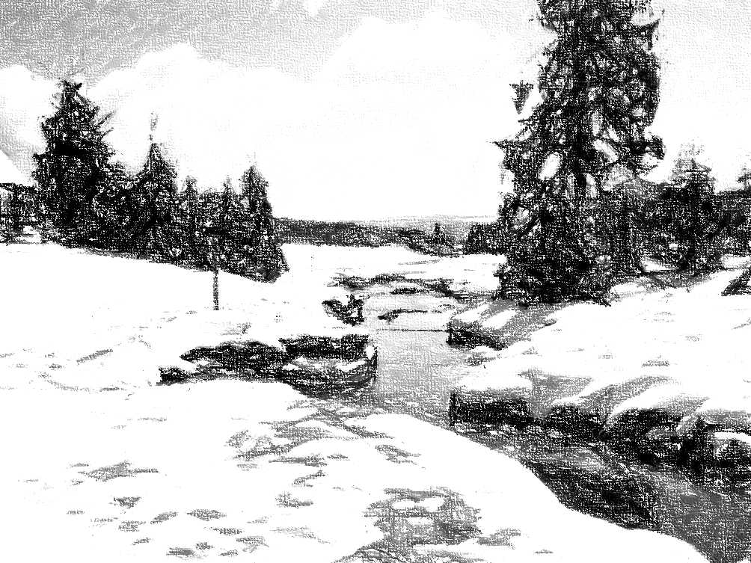
Cíle environmentální výchovy
A strategie k jejich naplňování
Jan Činčera

Slide 2
Evaluátor: „Co tě na programu nejvíc štve?“
Žák: „Nic neděláme, pořád se jen mluví.“
Evaluátor: „Co je zábava?“
Žák: „Když něco můžeme dělat.“
Evaluátor: „Co je nuda?“
Žák: „Když nic neděláme. Mohli bychom chodit víc ven, hrát různé hry.“
Z formativní evaluace pobytového programu

Slide 3
Proč to děláme?
Programy
Znalosti, dovednosti, postoje, hodnoty
Odpovědné environmentální chování
Životní prostředí
?

Slide 4
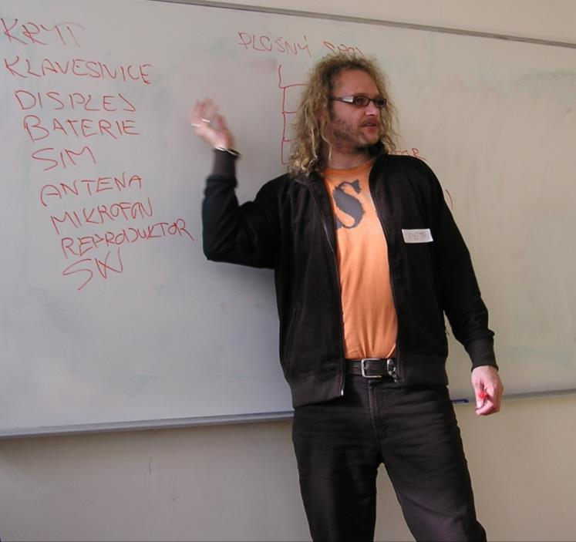
Jak to nefunguje…
Foto: Jan Činčera

Slide 5
Teorie Odpovědného environmentálního chování
Vstupní
Senzitivita
Vlastnické
Porozumění problému / konfliktu
Akční
Akční kompetence
Znalost ekologie
Interní ohnisko kontroly
Chování

Slide 6
Doporučené očekávané výstupy k PT EV
Problémy a konflikty
Výzkumné dovednosti
Zákonitosti
Senzitivita
Akční strategie
Kooperativní dovednosti
Osobní odpovědnost
Environmentální postoje a hodnoty
Přesvědčení o vlastním vlivu
Vztah k místu

Slide 7
Co nás čeká
Problémy a konflikty
Výzkumné dovednosti
Zákonitosti
Senzitivita
Akční strategie
Co (ne)víme
Co(ne) funguje
Pravděpodobně (ne) úspěšné strategie
Výsledky evaluací
Vztah k místu

Slide 8
Senzitivita
Foto: Jan Činčera

Slide 9
Máte rádi martina?
Martin
… věk asi 45
… svobodný
… bývalý učitel
… aktivní v politice
… hraje na hoboj, saxofon a flétnu
Foto: zmenaproliberec.cz

Slide 10
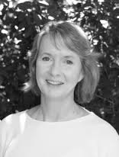
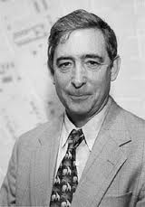
Jak vzniká vztah …
Pozitivní, opakovaná, přímá zkušenost
Vrozené preference / strach druhů, krajiny (teorie savany)
Geneticky
Zkušeností
Louise Chawla
Zdroj: conservationpsychologyinstitute.com
Vrozená „biofilie“
Významné životní zkušenosti
Vliv rodinných hodnot, organizací…
Stephen R. Kellert
Zdroj: Yale University

Slide 11
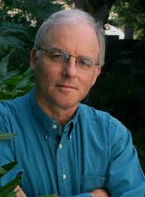
Co (ne) víme…
Děti trpí syndromem deficitního kontaktu s přírodou.
Většina lidí má ráda přírodu.
Nemusí se ale podle toho chovat
Ne všichni mají přírodu rádi stejně.
Dívky více než chlapci
Malé děti více než starší
Nemusí do ní ani často chodit
Zkušenost samotná nestačí.
Záleží na její interpretaci (utilitární x estetický…, hra v přírodě x s přírodou)
Význam spoluutváří referenční osoby…
Záleží na délce a četnosti
Záleží na její povaze (přímý / nepřímý / symbolický kontakt)
Richard Louv
Zdroj: richardlouv.com

Slide 12
Co (ne) funguje
ANO
Dlouhodobě opakované kratší pobyty
Vícedenní programy
Krátké intenzivní „hry s přírodou“ + reflexe(?)
NE
O přírodě bez přírody
Půjde o přežití
Školní výlet z á do bé
Házení granátem

Slide 13
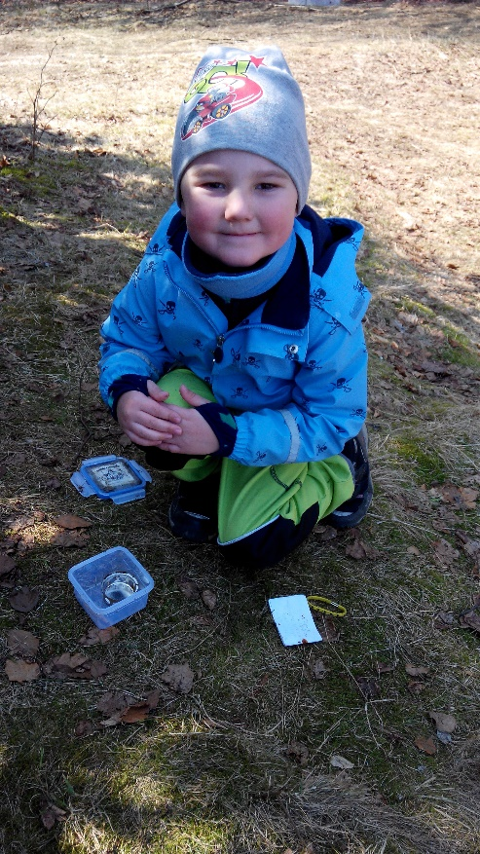
přímý kontakt milovníků přírody
…občanská věda (citizen science), „ptáčkaření“ (bird watching), motýlkaření, hvězdářství…
… pátrací hry v přírodě (geocaching, questing…)
… dobrovolné brigády v přírodě („Ukliďme Jizerky“)
… kroužky ochránců přírody (Junior Ranger Project)
NASA: Projekt GLOBE
Audubon Society
Geocaching. Foto JČ
Efekt spíše na rozšíření znalostí a udržení stávajícího zájmu než změnu již pozitivních postojů

Slide 14
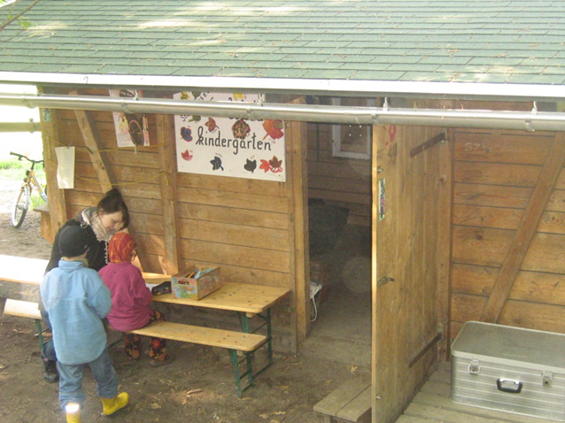
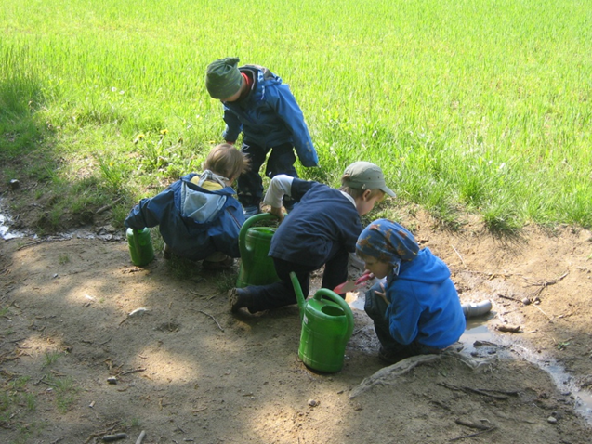
Lesní školky
…chybí ale studie potvrzující vliv na rozvoj vztahu k přírodě…
Dlouhodobý, opakovaný, pozitivní, přímý kontakt
LŠ Görlitz (Německo)
Foto: J. Činčera

Slide 15
Outdoorové programy
Příroda jako cíl (partner)
Příroda jako prostředek (protivník)
Kellertova studie:
NOLS x Outward Bound
Foto: studenti PVČ TUL

Slide 16
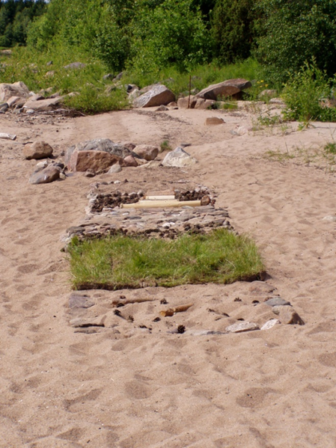
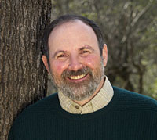
Krátké intenzivní „hry s přírodou“
Vsuvka na tábory…
Zvyšuje vnímavost?
Chybí studie…
Joseph Cornell
Sharing Nature Foundation
Zdroj: http://www.sharingnature.com/
Model plynulého učení (Flow learning model)
Zaujetí
Pozornost
Přímá zkušenost
Sdílení
Hmatový chodník. NP Vodlozersky, Rusko.
Foto: JČ

Slide 17
Zvýšení vnímavosti k přírodě po programu
Jaké to bylo, když jsi byl naposledy venku?
Artur, 7 let
Před programem
S tatínkem při zimních radovánkách.
Po programu
Poznávání ptáčků při programu.

Slide 18
Pobytové programy
Provázané aktivity
Procházky po Zemi
Objevitelské cesty
Magické místo
Slavnostní rituály
Cílenost
Celek
Detaily
Doložen vliv na postoje
Fotografie z programu Strážci Země (Výchova o Zemi). Foto: A. Kakrdová, SEV Český ráj, M. Medek

Slide 19
Integrované tematické celky
Dlouhodobější školní programy spojené s krátkými pobyty v přírodě mohou zmírnit iracionální obavy dětí z lesa. Vliv především na dívky.

Slide 20
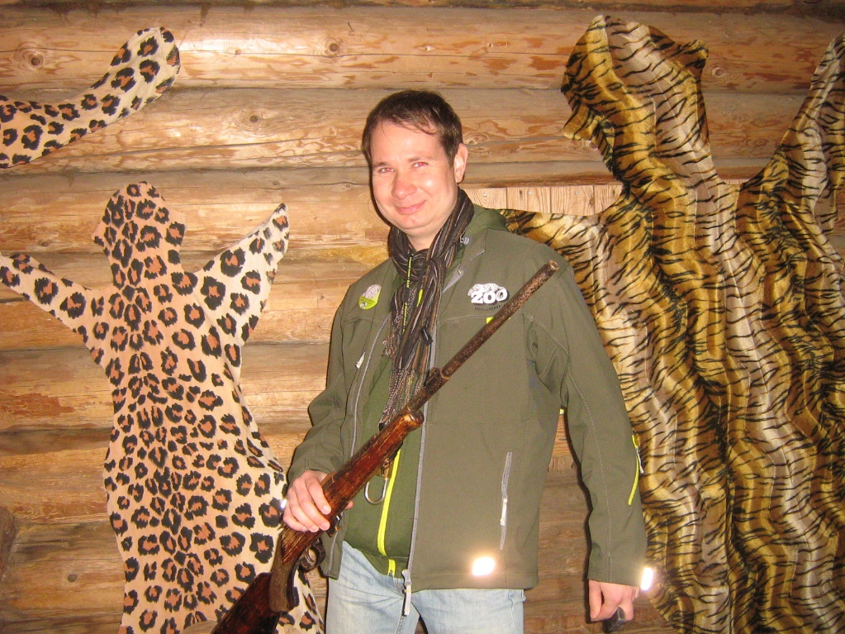
Nepřímý kontakt s přírodou
… ZOO (BOO) pedagogika:
… vliv na environmentální vědomí, zájem, dlouhodobě?
… Chovatelství, zahrádkářství
… vliv na empatii ke konkrétnímu organizmu, přenos nejasný
… SYMBOLICKÝ KONTAKT
filmy, knihy, aplikace…
…empatie ke konkrétnímu organizmu, časté miskoncepty
Pytlácká chýše v ZOO Helsinki. Foto JČ
Nepřímý a symbolický kontakt s přírodou může vyvolat zájem či posílit postoj ke konkrétnímu zvířeti, dlouhodobý efekt a transfer nejasný.

Slide 21
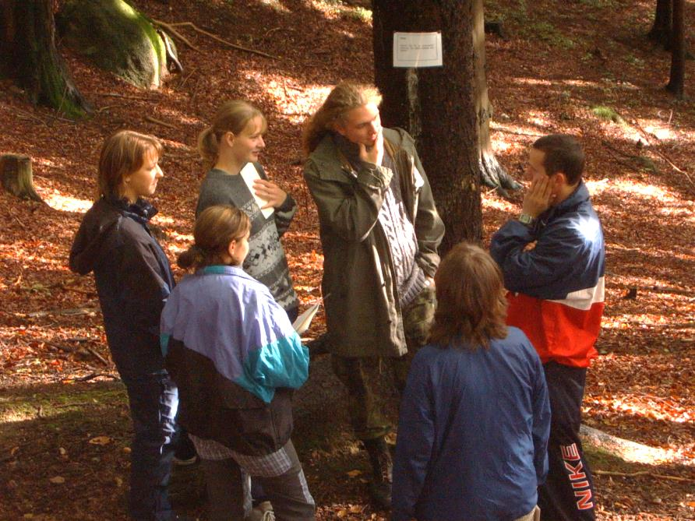
Ekologické zákonitosti & výzkumné dovednosti
Foto: J. Činčera

Slide 22
Evaluátor: „Co si z toho včerejšího programu [monitoring čistoty vody] pamatujete?“
Žáci:
„Líbilo se mi, jak čtyři kluci spadli do vody“
„nikdy jsem nešel vodou“
„že ta řeka je čistá“,
„že v ní plavou ryby“
Z formativní evaluace pobytového programu

Slide 23
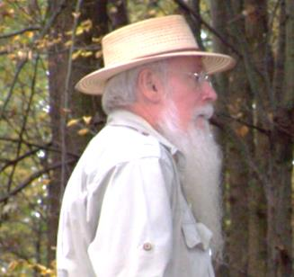
Co (ne) víme…
Šuplíky, ne nálepky!
Znalosti nemotivují k chování
Porozumění principům ale může zkvalitnit rozhodnutí.
Čeští žáci mají dobré znalosti
Neumí je ale použít v praxi
Celosvětově klesá zájem o přírodní vědy
Pozitivistický přístup
Více strategií funguje
Více procesy, méně stavy.
Interpretivistický přístup
Postmoderní přístup
Steve van Matre
Foto: Aleš Kočí
Toky energie
Cykly
Provázanost
Změna

Slide 24
Co (ne) funguje
ANO
Prožitek a aplikace
1 program = 1 koncept
Hlavní, ne dílčí
Jazyk žáků
Žáci aktivní
NE
Teorie a poučky
Moc zajíců najednou
Důraz na dílčí místo na hlavní
Hlavně ať je to „vědecky“
Učitel aktivní

Slide 25
Pojmové aktivity
Kontrolor potravních řetězců
Informace
Asimilace
Aplikace
Strážci Země. Foto: SEV Český ráj

Slide 26
Strážci Země: vliv na znalosti
Koncepty | ECQ průměr (% správně) |  | St. odchylka |  | Zisk | Z | P | Velikost efektu
 | Pre | Post | Pre | Post
Tok energie | 36 | 55 | 1.18 | 1.09 | 19 | 6.58 | <0.0001 | 1.1
Cykly | 58 | 78 | 0.84 | 0.84 | 20 | 4.33 | <0.0001 | 0.71
Provázanost | 44 | 71 | 0.68 | 0.69 | 27 | 4,35 | <0.0001 | 0,65
Změna | 54 | 74 | 0.73 | 0.65 | 20 | 3,91 | <0.0001 | 0,6
Celkem | 45 | 65 | 2.01 | 2.07 | 20 | 7.52 | <0.0001 | 1.28

Slide 27
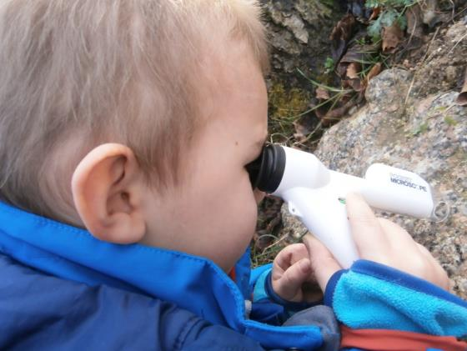
Badatelsky orientovaná výuka
Téma
Otázka a hypotéza
Plán výzkumu
Sběr dat
Analýza
Interpretace, závěr
NE
Pouze dílčí fáze
ANO
Zapojení do celého cyklu
Vlastní otázka
Reflexe dovedností
Badatelský cyklus
Řídí učitel
JČ. Foto JČ

Slide 28
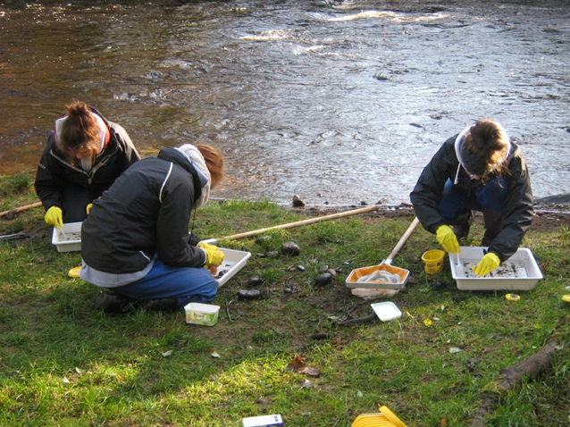
BOV na pobytových programech
BOV řízená studenty
5 denní pobyt pro SŠ
Field study council Kindrogan (UK)
Foto: JČ
BOV (částečně) řízená lektorem
Školní fáze + 2a1/2 dne pobyt
Společnost pro Jizerské hory, Foto: David Kavan

Slide 29
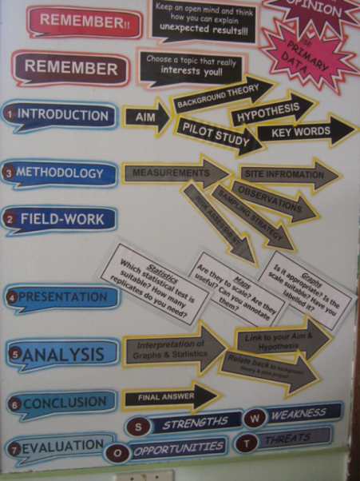
BOV ve škole
Poster vysvětlující badatelský cyklus
Procvičení dovedností
Aplikace: badatelské lekce
Vysvětlení badatelského cyklu
FSC Kindrogan
Foto: JČ
Badatelé.cz
Foto: Sdružení TEREZA

Slide 30
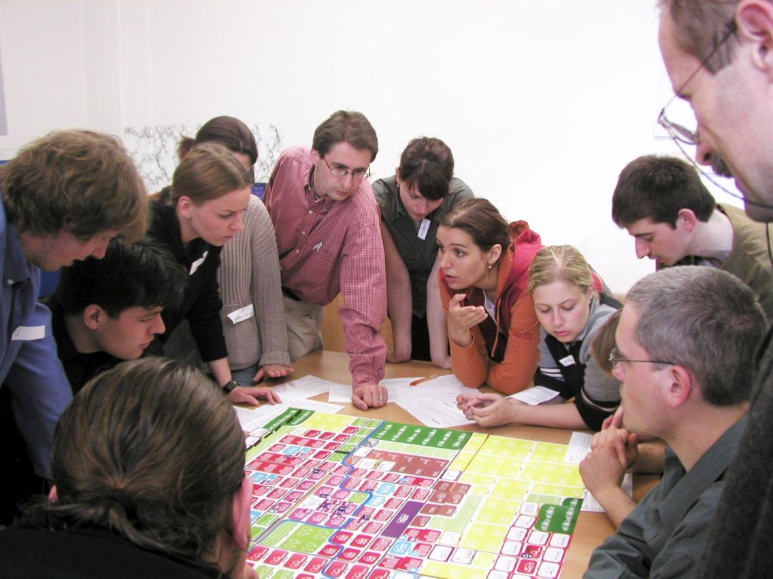
Problémy & konflikty

Slide 31
Co je co
Problémy…
…ohroženo něco, co je pro nás hodnotou
…VĚDA: příčiny – mechanismy – následky – možná řešení
Konflikty:
…různé názory na řešení problému
…NÁZOROVÉ STRANY: kdo, co, proč, jak se dohodnout

Slide 32
Co (ne) víme…
Od vědomí k akci.
Lidé o problémech ŽP vědí
Většinou souhlasí s ochranou životního prostředí.
Vědět neznamená rozumět.
Zmatek v příčinách, důsledcích i řešeních.
Informace nejvíce z médií.
Vědět neznamená jednat.
Symbolické činy nahrazují smysluplné akce.
Většina nevěří ve vlastní schopnost něco změnit.
Mladší děti a dívky větší zájem, než starší a chlapci.
Harold R. Hungerford

Slide 33
Co (ne) funguje
ANO
1 téma do hloubky
Konflikt
Místní
Řešitelný
Žáci zkoumají
Žáci řeší
Když chceš, změň to
NE
Více témat - přehled
Problém
Vzdálený
Hrozivý
Učitel informuje
Učitel uvádí řešení
Lidé by měli…

Slide 34
„ Výstava se neobtěžovala prezentovat rozdílné názory více stran. Taktéž velmi významně tíhne k typickému eco-dogmatu aneb "zlé" korporativní společnosti mučící malá koťátka.“
Z reflexe výstavy Supermarket SVĚT, SŠ

Slide 35
Máme právo měnit postoje?
ANO
Je společenská shoda
Příklad: záměrné týrání zvířat, lesní požár…
NE:
Není společenská shoda
Příklad: kácení na Šumavě, změny klimatu…
Poskytni vyvážené informace
Motivuj k vlastnímu zkoumání
Motivuj, ale nenuť k akci.
Učitel a aktivista jsou dvě různé role.

Slide 36
Infúzní strategie: krátké programy
Krátké programy
Zvýší informovanost a zájem
ale vyvolají beznaděj a cynismus
a nemění chování.
Velký, vzdálený problém
To jsem nevěděl
Hrozné
Co já s tím
Ať to někdo řeší
Supermarket Svět. Foto: JČ

Slide 37
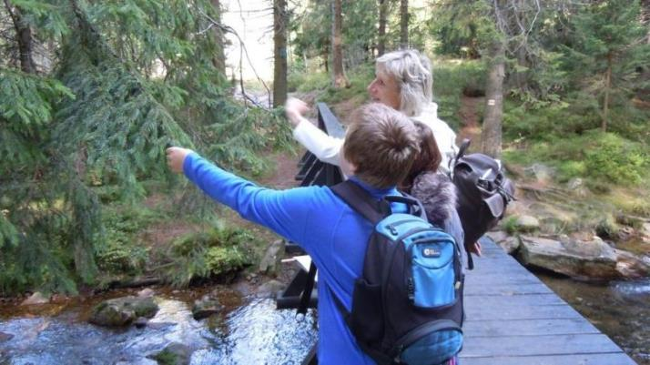
Integrované tematické celky: pobytové programy
Malý počet témat a cílů
Vliv na znalosti, postoje, odhodlání
Provázanost aktivit
Motivační prostředky
Týden pro udržitelný život. Foto: SEVER

Slide 38
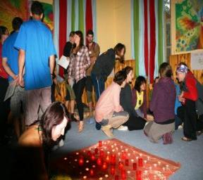
Téma je myšlenka. Myšlenka je organizační klíč.
Provázanost života
Ekologické principy
Pojmové cesty
Pralesy
Časová provázanost
Tančírna
Evokace
Hra pánevní kosti
Lidé a příroda
Čokoláda
„Svět je složitý systém. Každý z nás je se světem propojený tisíci vazeb. Naše jednání ovlivňuje život lidí ve vzdálených zemích, životní prostředí, přítomnost i budoucnost.“

Slide 39
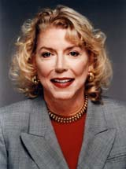
Integrované tematické celky: školní výuka
4. Nech využít v praxi
komunitní projekt, osobní reflexe
1. Propoj s žáky
prožitek, diskuse, příběh, reflexe
2. Dodej informace
metafora, výklad, prezentace
3. Procvič dovednosti
problémové úkoly, experimenty
Bernice McCarthy
Model 4MAT
Foto: aboutlearning.com

Slide 40
Projektová výuka: model pro analýzu konfliktů
Identifikace konfliktu
Analýza textů
Identifikace konfliktu, stran, postojů, hodnot
Výzkumné dovednosti
Výzkumná otázka, plán výzkumu, sběr dat…
Procvičení
Výzkum konfliktu
Analýza zvoleného konfliktu
Prezentace
Občanská akce
Plán řešení konfliktu
Dobrovolná akce
Strategie rozvoje Jizerských hor. Foto: JČ

Slide 41
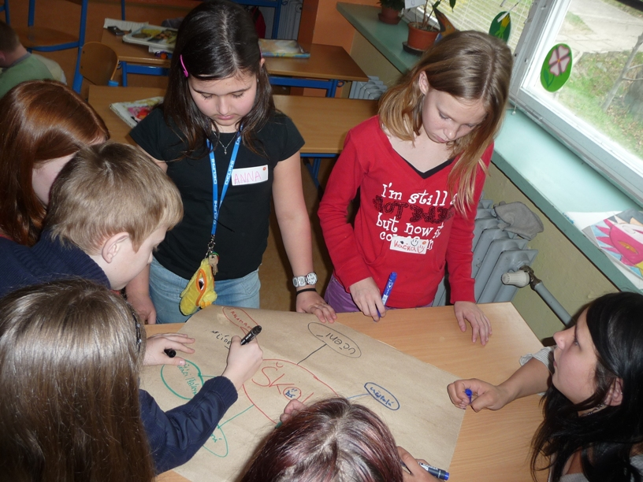
Akční strategie
Ekoškola. Foto Aleš Kočí

Slide 42
„A to mě nikdy nebaví to dávat jako stanoviště...oni totiž děti o to nemají moc zájem...Mě to strašně přijde jako kdyby o to neměli zájem. Oni nás i někdy prostě neposlouchaj a koukaj se třeba na strom nebo někam prostě jinam, nás vůbec neposlouchaj co jim my říkáme...Pak to pro nás ztrácí smysl...Oni dělají někdy bordel, potom je těžký jim to říct znovu...Jenomže pro ty malý...Kolikrát na to stanoviště ani nepřijdou, protože je to nezajímá...Pro ty, když se to řekne těm malým, tak pro ně to jde jedním uchem tam a druhým zase hned ven..“
Člen Ekotýmu na 7. r. venkovské ZŠ

Slide 43
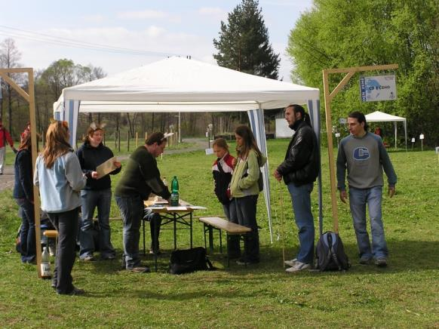
Co (ne) víme…
Chování utváří souhra faktorů
Více teorií proenvironmentálního chování
Chování je projev svobody
Lidé raději jednají z vlastní vůle, než pod tlakem
Chování ovlivňují sociální normy, bariéry…
Chování není funkce znalostí.
Chování není konzistentní
Výchova má etickou dimenzi.
Pozitivní zkušenost a přesvědčení o zvládnutí je zásadní.
Osvětové akce posilují environmentální vědomí, ale jen málo kdy mají vliv na chování.
Den Země v Oldřichově Foto: JČ

Slide 44
„… tak vlastně ten bufet, jak se tam prodává to zdravý jídlo, tak vlastně všichni pokládaj to, že všichni budou jíst ty zdravý jídla a že třeba si nedáme nikdy to nezdravý, že my když si vememe do třídy Coca-colu , tak prostě okamžitě ta C-C se zabaví a naše třídní nám řekne, ne prostě že jsme ekoškola že C-C vůbec…
Mě to zdraví moc nechutná a hlavně je to, mě to příde docela drahý. … No, ale ono to hlavně nemá vůbec žádný úspěch, že oni si všichni myslej, že když někdo jde do zdravýho bufetu, že tady nikdo nebude jíst brambůrky. Přece tam všichni vědí že tady pod náma je vlastně spoustu krámků, takže když si brambůrky nekoupíte tady v kantýně, tak si je koupíte někde mimo školu. “
Člen Ekotýmu na 7. r. městské ZŠ

Slide 45
Učitel může žáky motivovat, ale nikdy do odpovědného environmentálního chování nutit.

Slide 46
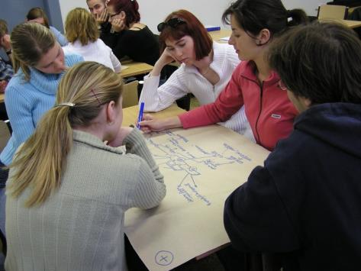
Přístupy k rozvoji akčních stratregií
Instrumentální
Sociální marketing
Osvojování návyků
Trénink budoucích učitelů. Foto JČ
Trénink
Akční kompetence
Sociální učení
Vzdělávání pro udržitelný rozvoj
Komunitní programy
Transformační učení
Emancipační
Každý přístup předpokládá jiné strategie.

Slide 47
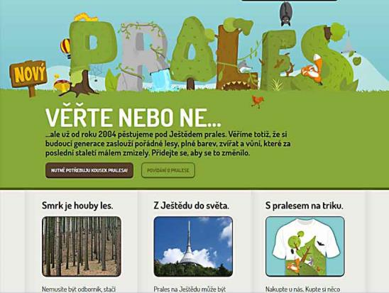
Sociální marketing
Očekává se
Změna chování tady a teď
Doporučuje se
Průzkum v komunitě
Cílí na
Dospělé
Informovanost (vědomí)
Mapování bariér a benefitů
Práce se sociálními normami
Konkrétní akce
Rozvíjí
Zaujetí
Sociální normy
Plakát přesvědčuje k finančnímu daru.
Nový prales. Foto: Čmelák

Slide 48
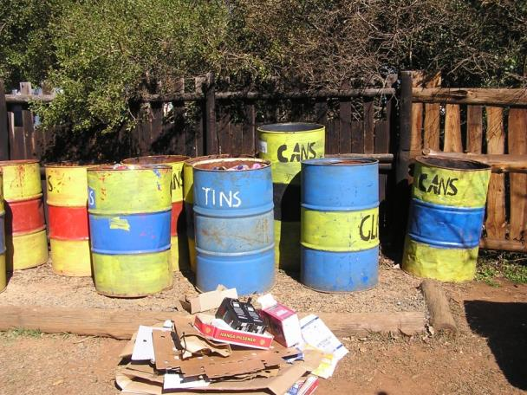
Osvojování návyků
Očekává se
Doporučuje se
Vysvětli a ukaž
Cílí na
Děti
Znalost
Dlouhodobý návyk
Rozvíjí
Postoj
Dovednost
Procvič
Nech aplikovat
Posiluj
Děti se učí třídit odpad.
SustainEd (JAR). Foto: JČ

Slide 49
Trénink
Očekává se
Doporučuje se
Konkrétní cíle a výstupy
Cílí na
Dospělí
Znalosti
Osvojení nových postupů
Rozvíjí
Postoje
Dovednosti
Zkušenost – reflexe - aplikace
Propojení s pracovištěm
Práce s celým týmem
Změna praxe
Přesvědčení o vlastní efektivitě
Učitelé si zkouší EVP pro žáky.
SEV Český Ráj.
Foto: JČ

Slide 50
Rozvoj akčních kompetencí
Očekává se
Doporučuje se
Dobrovolnost
Cílí na
Žáci
Kompetence: spolupracovat, plánovat, formulovat vizi, vidět problém z více stran…
Osvojení kompetencí k řešení nejednoznačných a komplexních situací občanského života
Rozvíjí
Zapojení do akce, projektu
Komunitní charakter
Participace
Ekotým kreslí vizi své školy
Ekoškola
Foto: Aleš Kočí
Kompetence pro občanské, kritické chování > individuální návyky
B.B. Jensen, Foto: LinkedIn

Slide 51
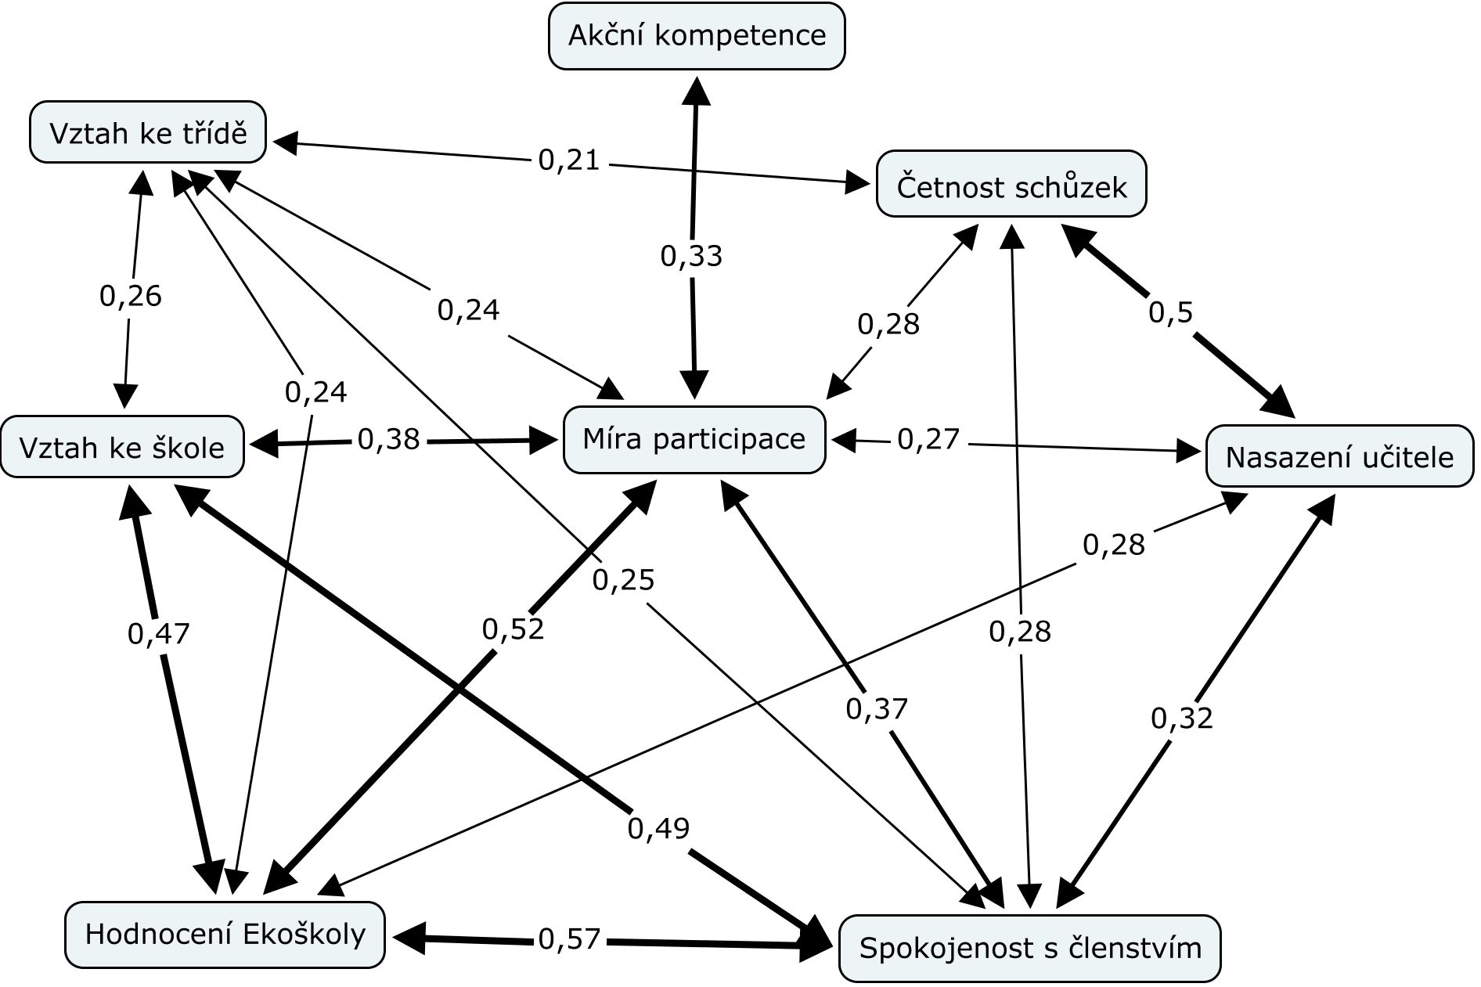
Vybrané korelace v programu Ekoškola (2012). Akční kompetence statisticky významně korelují pouze s pociťovanou mírou participace žáků na rozhodování.

Slide 52
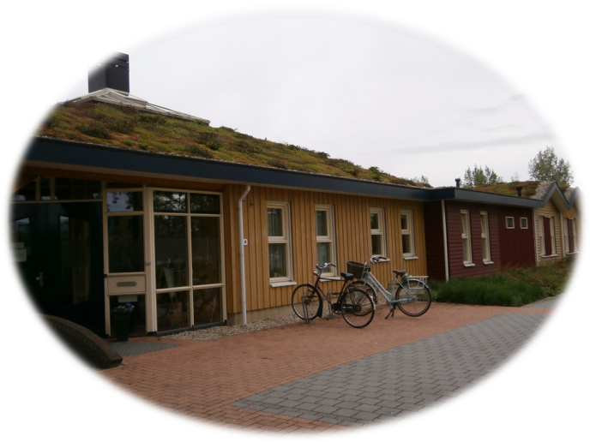
Komunitní programy
Očekává se
Doporučuje se
Sdílená vize a konkrétní cíle
Cílí na
Celá komunita
Komplexně kompetence k řešení problémů komunity
Dlouhodobá proměna komunity směrem k udržitelnosti
Rozvíjí
Skupina si plánuje učení sama
Dobrovolné zapojení
Facilitace
Sociální učení
Skupina nadšenců naplánovala a realizovala udržitelnou obytnou čtvrť
EVA-Lanxmeer (Nizozemí)
Foto: JČ

Slide 53
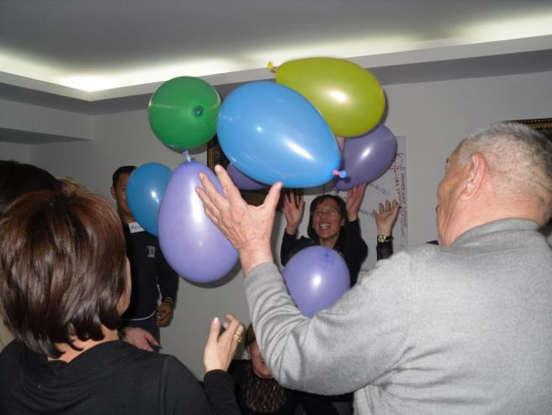
Transformační učení
Očekává se
Doporučuje se
Zprostředkovat zkušenosti narušující stávající pohled
Cílí na
Jednotlivce
Zpochybňuje stávající pohled (desorientační dilema)
Změna „mentálních modelů (referenčních rámců)“, komplexního náhledu na realitu
Rozvíjí
Otevírá nové interpretaci
Organizace
Facilitovat proces přechodu
Podpora učení komunitou
Komunitně orientovaný program udržitelného rozvoje
Šymkent (Kazachstán)
Foto: JČ
Jack Mezirow, C. Argyris,
D. L. Meadows, S. Sterling

Slide 54
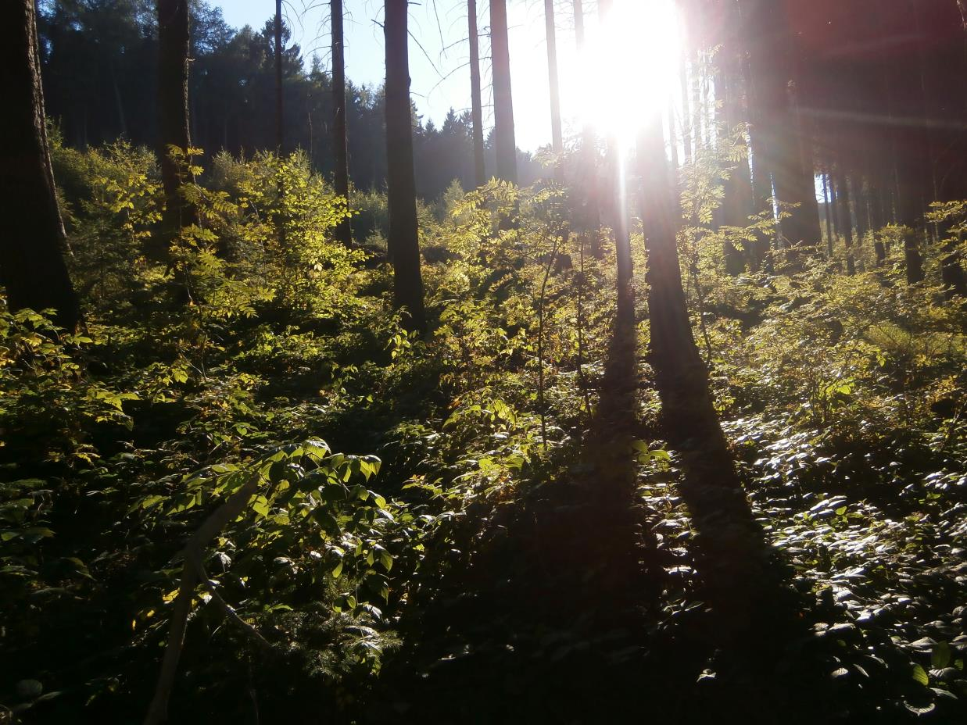
Jan Činčera, honzacincera@gmail.com

